Slide 1

Сервис по организации и поиску мероприятий «PartySurfing»
Разработан студентами группы К7-224

Slide 2
Концепция
Party Surfing
Поиск
Организация

Slide 3



Анализ конкурентов
Прямые конкуренты отсутствуют
Foursquare
DRYNK.ME
Группы в социальной сети Вконтакте

Slide 4
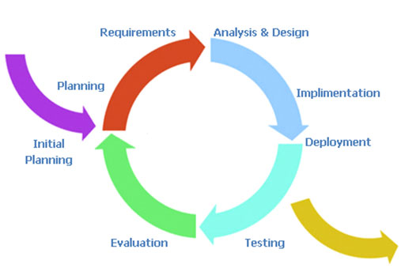
Модель жизненного цикла
Итеративная разработка
Анализ
Проектирование
Программирование
Документирование
Тестирование

Slide 5
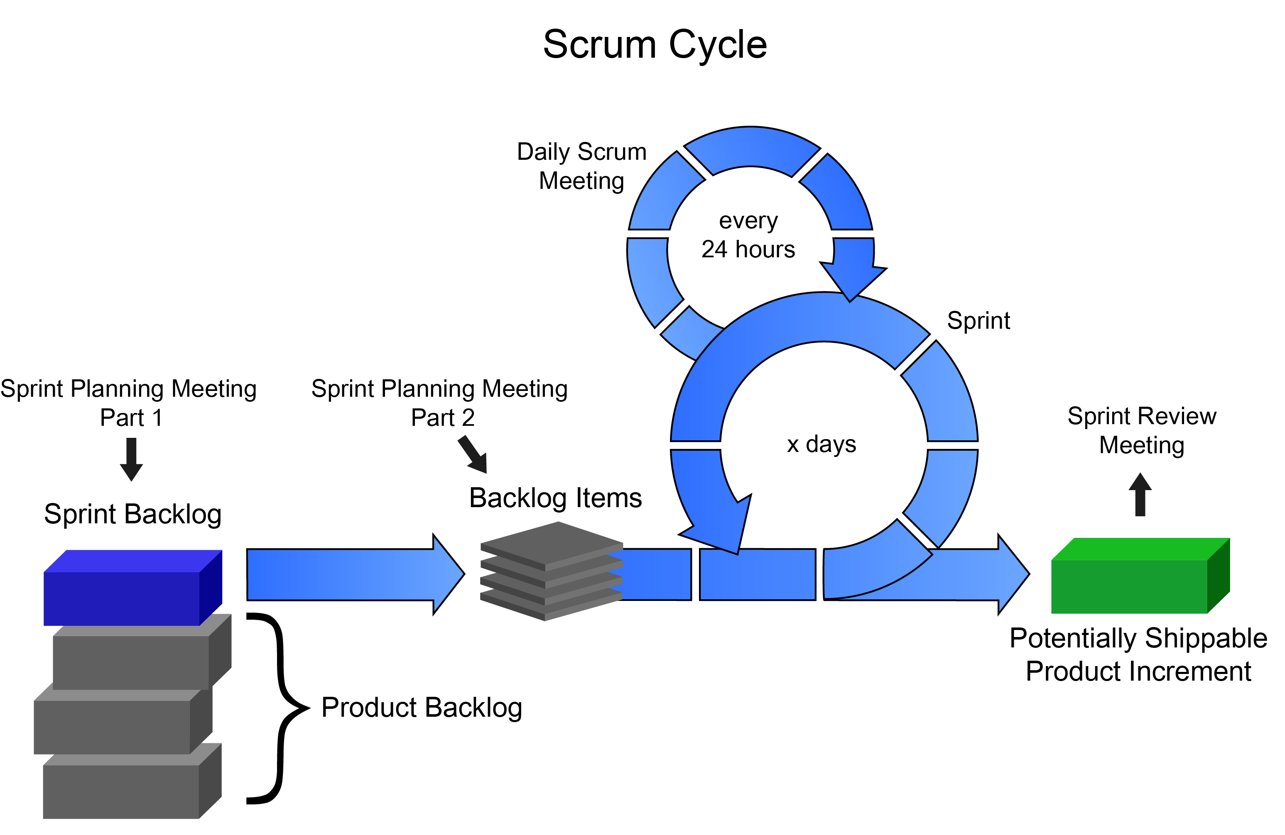
Методология разработки

Slide 6







Технологии
Ruby on Rails
Google Maps
HTML 5
CSS
Coffee Script
jQuery
Bootstrap
OAuth

Slide 7
Методы сбора и предоставления требований
Анализ
Смирнов Максим
Составление
требований
Македонская Евгения
Написание ТЗ
Редакти-
рование
Петровская Анастасия
Македонская Евгения
Бодунков Денис
Чекалин Дмитрий
Македонская Евгения
Вервальд Северин
Сделано по стандарту: IEEE Std 830-1998
27 версий
27 версий

Slide 8
История изменения версий

Slide 9
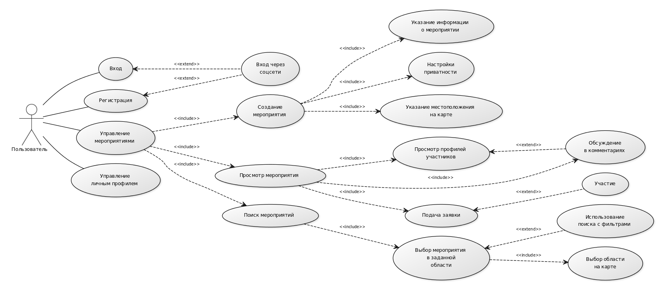
Use case диаграмма

Slide 10
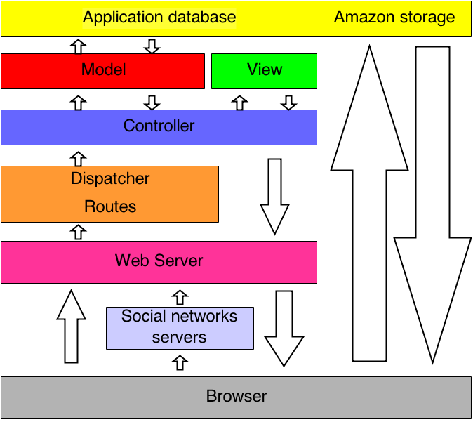
Архитектура web-приложения
При разработке сервиса был выбран паттерн MVC, так как он удобен для web-разработки

Slide 11
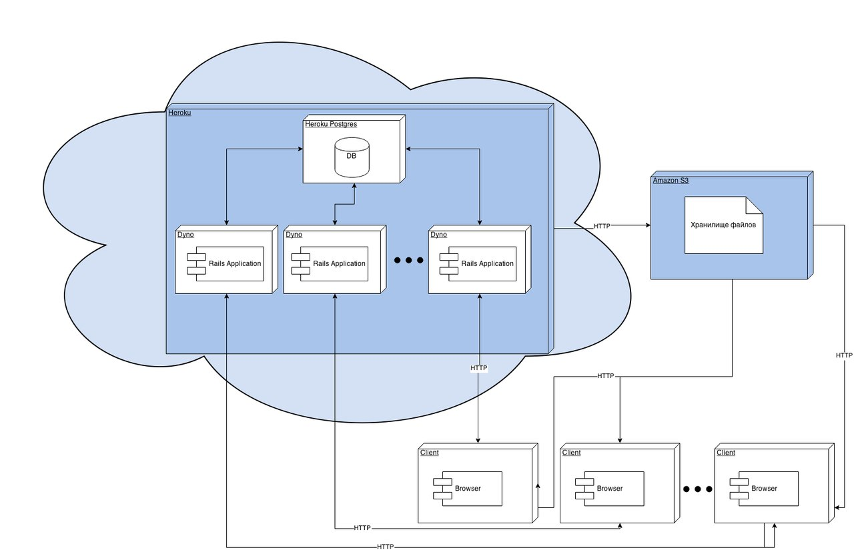
Deployment диаграмма

Slide 12
Тестирование

Slide 13
Распределение ролей/ Организационная структура
Менеджер
Бодунков Денис
Архитектор проекта
Таракчян Левон
Ведущий аналитик
Смирнов Максим
Технический писатель Македонская Евгения
Главный тестировщик
Петровская Анастасия
Ответственный за верстку
Быконя Денис
Ответственный за дизайн
Северин Вервальд
Ответственный за инфраструктуру
Сиволоб Иван
Минаков Александр
Чекалин Дмитрий
Урташев Арслан

Slide 14

Новые задачи
Загрузка фотографий в альбоме
Система оценивания пользователей
Система оценивания мероприятий
Настройки приватности
Фильтры в поиске по мероприятиям
Адаптивная верстка
Мобильная версия

Slide 15
Спасибо за внимание!

Slide 16
Организационная структура

Slide 17
Проектный план, методология
Первый пункт маркированного списка.
Второй пункт маркированного списка.
Третий пункт маркированного списка.
 | Группа A | Группа B
Класс 1 | 82 | 95
Класс 2 | 76 | 88
Класс 3 | 84 | 90

Slide 18
Информационное окружение, инфраструктура, средства командной разработки
Шаг 1. Заголовок
Шаг 2. Заголовок
Шаг 3. Заголовок
Шаг 4. Заголовок

Slide 19
Архитектурные решения и технические

Slide 20
Разработка

Slide 21
Тестирование

Slide 22
Заключение

